Slide 1
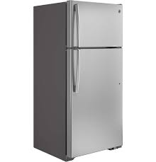
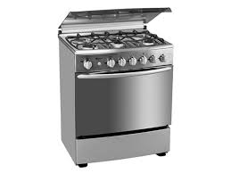
EXIGE TU GARNTÍA. Asegura tu inversión
Ley General de Protección de los Derechos del Consumidor o Usuario,
No. 358-05

Slide 2
Derechos de los Consumidores
La protección a la vida, la salud y seguridad física en el consumo o uso de bienes y servicios.
La reparación oportuna y en condiciones técnicas adecuadas, de los daños y perjuicios sufridos por el consumidor, siempre y cuando el riesgo o daño no haya sido previamente informado por el proveedor.
1
5
La educación para el consumo o uso de bienes y servicios (qué consumir, cómo consumirlo y cuándo)
6
Asociarse y constituir agrupaciones de consumidores y usuarios de bienes y servicios.
2
3
Recibir de los proveedores, por cualquier medio, una información veraz, clara, oportuna y escrita en idioma español.
7
Acceder a los órganos jurisdiccionales correspondientes para la protección de sus derechos y legítimos intereses, mediante procedimiento breve y gratuito.
La protección de sus intereses económicos mediante un trato equitativo y no discriminatorio o abusivo por parte de los proveedores de bienes y servicios.
Acceder a una variedad de productos o servicios que le permitan su libre elección, y seleccionar al proveedor que a su criterio le convenga.
4
8
9
Vivir y trabajar en un medio ambiente digno y sano que no afecte su bienestar ni le sea peligroso.

Slide 3
¿Qué es la Garantía?
Es del documento que expresa el compromiso del proveedor de responder oportunamente ante los vicios, defectos o inconvenientes que pueda presentar un bien duradero nuevo o un servicio, adquirido por el consumidor.
El consumidor tiene derecho a un adecuado servicio técnico y a la provisión de repuestos durante un período de tiempo determinado.
La Garantía debe ser por escrito y en idioma español

Slide 4
¿Qué debe contener el documento de la Garantía?
Nombre del Proveedor o vendedor
Nombre del titular, es decir, el comprador
Descripción del producto y sus características
Duración de la Garantía
Condiciones de reparación, en caso necesario
Lugar donde se realizará la reparación
Indicar quién asume el costo por traslado
Indicar cómo transferir la Garantía

Slide 5
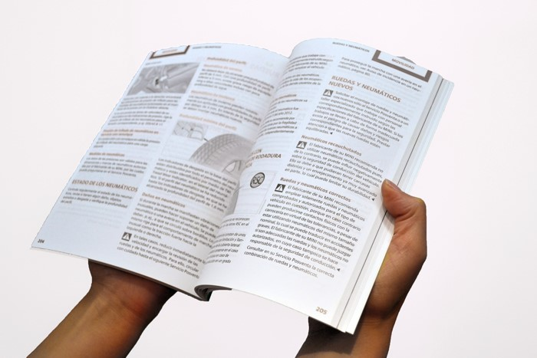
¿Qué debe hacer el consumidor?
Exigir la factura
Procurar el documento de Garantía
Leer la Garantía
Guardar la factura y la Garantía hasta que termine el plazo de vigencia
Verificar que el bien funcione adecuadamente
Preguntar el procedimiento en caso de reclamo de Garantía
Evite manipular o intentar reparar el bien defectuoso
Podría perder la Garantía

Slide 6
¿Cómo reclamar la Garantía?
Presentarse ante el proveedor en el lugar especificado en la Garantía, llevando la factura, el documento de Garantía, identificación del comprador, el bien defectuoso (si es de fácil traslado) y cualquier otro documento de prueba.
Especificar detalladamente el motivo del reclamo.
Si no recibe una respuesta satisfactoria, solicitar el Libro de Reclamaciones y escribir ahí el reclamo. Debe llevarse la hoja blanca original del Libro, firmada por el representante del establecimiento.
Si el establecimiento no cumple con el plazo indicado o en la forma adecuada, dirigirse a ProConsumidor con los mismos documentos, incluyendo la hoja del Libro de Reclamaciones
Tienes derecho a reparaciones y repuestos sin costo alguno
mientras dure la Garantía del producto

Slide 7
¿Qué esperar si el bien no puede ser reparado?
Si el bien no cumple con la función para la que fue destinado, o no puede ser reparado satisfactoriamente, el titular de la garantía tiene derecho a:
Sustituirlo por otro.
Recibir una rebaja en el precio.
Recibir la devolución del valor pagado.

Slide 8
Es importante:
Conocer los derechos es el primer paso para exigirlos.
Los consumidores son una fuerza con la capacidad de modificar las conductas del mercado.
La tendencia actual del consumidor se orienta a tomar decisiones inteligentes de compra e inversión.
La información, la educación, exigir los derechos, son herramientas que convierten a los consumidores, en consumidores inteligentes y razonables.
Si el proveedor te ofrece una solución inadecuada o no satisfactoria a un reclamo, asienta tu inconformidad en el Libro de Reclamaciones.

